Slide 1
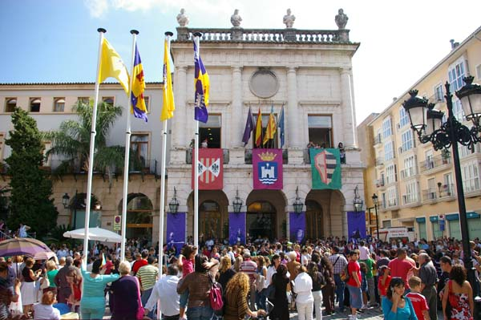


Economía
Tema 5:
El papel del dinero. Sistema Financiero y política .
El origen del dinero.
Intermediación financiera y creación de dinero.
Los objetivos de la política monetaria.
Pau Rausell

Slide 2
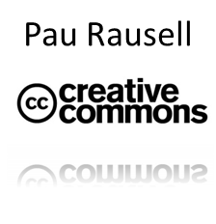
El origen del dinero.
Medio de cambio: es el instrumento que se usa normalmente en los intercambios.
Unidad de cuenta: unidad en la que se miden los precios de bienes y servicios y registrar las deudas.
Depósito de valor: mantiene el valor a lo largo del tiempo. Esta función también la desempeñan otros muchos activos no monetarios (que, conjuntamente, componen la riqueza de un individuo).
Unidad de pagos diferidos: permite la distribución temporal de los gastos facilitándose el ahorro y la concesión de préstamos.

Slide 3
El origen del dinero.
El trueque presenta problemas de eficiencia:
  Requiere la doble coincidencia de necesidades.
  Reduce el número de bienes que se puede intercambiar.
  Tiene altos costes de transacción (intercambios indirectos).
La aparición del dinero depende de un proceso espontáneo en el que alguien se da cuenta de la existencia de algún bien que es especialmente valorado (subjetivamente) por la comunidad a la que pertenece.

Slide 4
El origen del dinero.
Para cumplir la función medio de pago, un bien debería tener las siguientes propiedades intrínsecas:
  Homogeneidad, es decir, unidades idénticas o parecidas.
  Tamaño y peso pequeños en relación con su valor.
  Divisibilidad en unidades suficientemente pequeñas para poder intercambiar cualquier bien.
Para cumplir la función depósito de valor, un bien debería tener las siguientes propiedades:
  durabilidad, es decir, para poder ser un medio de mantener riqueza (ahorro) ha de ser duradero en el tiempo.
  dificultad de falsificación, ya que, si cualquiera pudiera producir dinero, perdería su valor.
DINERO MERCANCÍA
El oro, la plata y los metales preciosos han sido con frecuencia las mercancías elegidas en los últimos 4000 años como dinero. Más antiguamente, en el Alto Egipto se utilizaban las conchas; en Mesopotamia la cebada; en algunas sociedades del Extremo Oriente el arroz; cigarrillos y bebidas alcohólicas en Alemania tras la II Guerra Mundial, y así se pueden encontrar miles de ejemplos de bienes que han desempeñado el papel de dinero en distintas sociedades y en diversos periodos históricos.

Slide 5
El origen del dinero.
Sin embargo, una economía organizada con dinero mercancía sería una economía ineficiente.
En efecto: si los intercambios pudieran realizarse con un bien carente de valor pero que fuera aceptado de forma generalizada por todos los individuos, éstos estarían en una situación mejor, ya que el bien que hace la función de dinero mercancía quedaría liberado para ser consumido.
De esta manera, surgió un nuevo tipo de dinero, el denominado DINERO FIDUCIARIO, que no tiene valor en sí mismo pero que es aceptado de forma general como medio de pago y depósito de valor.
Los billetes y monedas que manejamos en la actualidad pertenecen a esta categoría de dinero fiduciario. Se dice así que el dinero fiduciario no está respaldado y su valor viene dado por la credibilidad de la entidad que lo emite ante el público que lo acepta como medio de pago. Normalmente, la capacidad de emisión está en manos de los bancos centrales de los países respectivos.
DINERO FIDUCIARIO

Slide 6
Intermediación financiera y creación de dinero.
En nuestro país, nuestro banco central es el Banco de España y es la institución que se encarga de la emisión de los billetes de euros (y antes de 2002 de la peseta) según mandato del Banco Central Europeo. Así el valor de cada billete de euro que un individuo tiene en su monedero depende de nuestra confianza en dicha institución, traducido en la seguridad que tiene el individuo de que los euros le servirán para realizar los pagos a los que esté obligado por sus compras de bienes y servicios.

Slide 7
Intermediación financiera y creación de dinero.
1. La actividad económica real y la actividad financiera
La actividad económica real se define como aquella que se refiere a las decisiones de los individuos en torno a la producción, intercambio, ahorro y consumo de bienes y servicios. Por tanto, el objeto de la actividad económica se centra en la PRODUCCIÓN de bienes para su CONSUMO, al tiempo que AHORRO e INTERCAMBIO son decisiones intermedias del proceso de producción.
Todas las actividades reales, habitualmente, tienen como contrapartida una operación financiera.
EJEMPLO. Cuando consumes un servicio –por ejemplo, un corte de pelo- a cambio entregas una cantidad de dinero; una familia se compra una casa mediante la obtención de un crédito hipotecario; un empresario exporta una mercancía recibiendo en pago una letra en divisas, etc.)

Slide 8
Intermediación financiera y creación de dinero.
INVERSOR, CONSUMIDOR
AHORRADOR
DINERO
DINERO
PRESTAMO
DEPÓSITO
SISTEMA FINANCIERO

Slide 9
Intermediación financiera y creación de dinero.
Los principales elementos que están sujetos a dicho proceso de transformación llevado a cabo por los bancos, serían:
El emisor: el que deposita su dinero en el banco no tiene ninguna vinculación con aquel que finalmente lo recibe, ya que es el banco el que lo capta para después prestarlo por su cuenta y riesgo a los que precisan fondos.
Los plazos: los bancos operan a gran escala, es decir, tienen muchos clientes y, casi de forma continua, reciben y prestan dinero. Esto les permite desvincular los plazos a los que prestan dinero (normalmente largos, como los préstamos hipotecarios) de los que piden prestados (normalmente cortos, como es el caso de los depósitos)
Los importes: de forma análoga al plazo, los bancos son capaces de conceder financiación de casi cualquier importe.

Slide 10
Intermediación financiera y creación de dinero.
Los bancos y la creación de dinero bancario. La oferta monetaria
Coeficiente de reserva de un 10%. Sistema bancario de reservas fraccionarias
Banco
Activo | Pasivo
Reservas 1000 | Depósitos 1000
Oferta Monetaria
1000
Banco
Activo | Pasivo
Reservas 100 Préstamos 900 | Depósitos 1000
Oferta Monetaria
1000+900

Slide 11
Intermediación financiera y creación de dinero.
¿Cómo el banco central influye sobre la oferta monetaria?
Creación de dinero legal:
Creación de dinero:
Operaciones de mercado abierto, mediante la compra de activos rentables a agentes particulares (Letras del tesoro)
Concesión de créditos. Créditos a corto plazo para disponer de mayor liquidez
Reducir el Coeficiente de reservas
Destrucción de dinero:
Operaciones de mercado abierto, mediante la venta de activos rentables a agentes particulares (Letras del tesoro)
Rescisión de prestamos
Aumentar el coeficiente de reservas

Slide 12
Los objetivos de la política monetaria.
El banco central:
Controla las reservas bancarias (el nivel del dinero bancario y la cantidad de dinero)
Fija el nivel de los tipos de interés a corto plazo
Por este mecanismo puede influir de forma notoria en la producción, en el empleo y en los precios a corto plazo
Responsable de la política monetaria
Supervisa e inspecciona el funcionamiento de las entidades financieras

Slide 13
Los objetivos de la política monetaria.
Objetivos de la política monetaria:
  Estabilidad de precios (mantener una inflación baja y estable)
  Fomentar el crecimiento económico
  Mantener un elevado nivel de empleo
  Alcanzar unos tipos de interés moderados a largo plazo

Slide 14
Los objetivos de la política monetaria.
Principales instrumentos de la política monetaria: representan el conjunto de operaciones que realiza el BC para alcanzar sus objetivos
  Operaciones de mercado abierto
  Préstamos del banco central
  Requisitos legales de reservas: coeficiente legal de caja

Slide 15
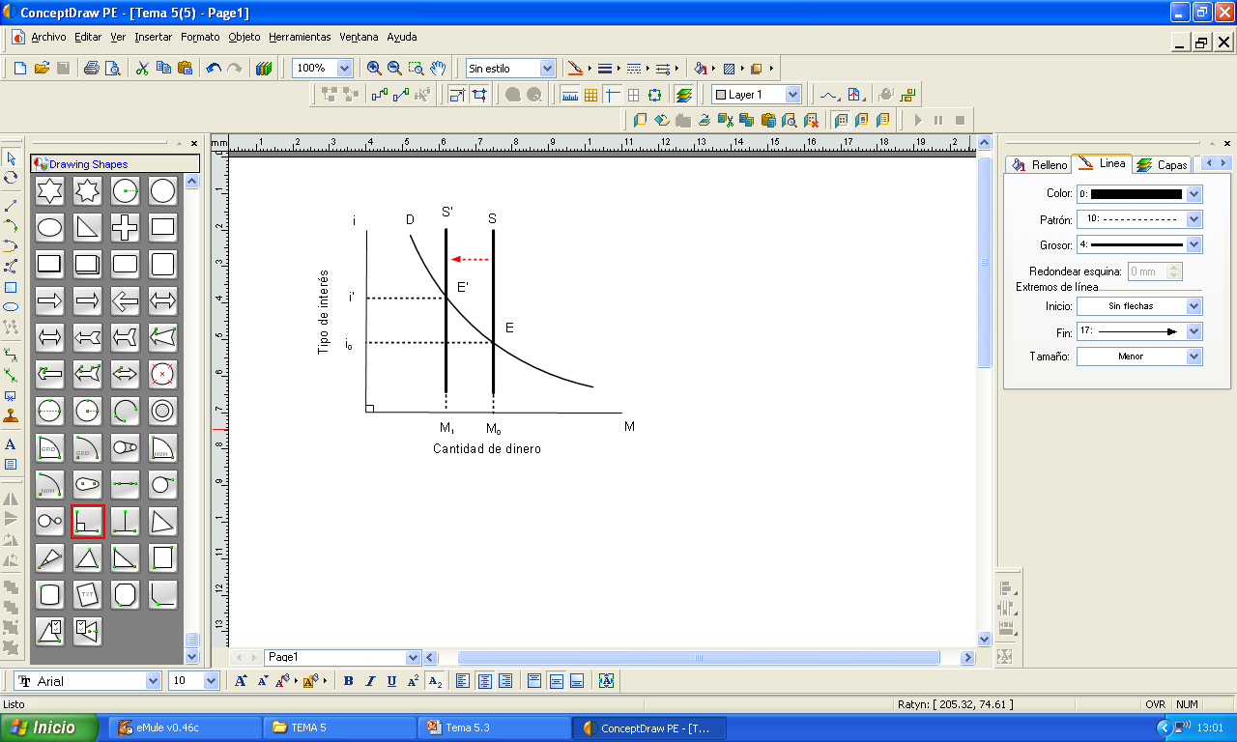
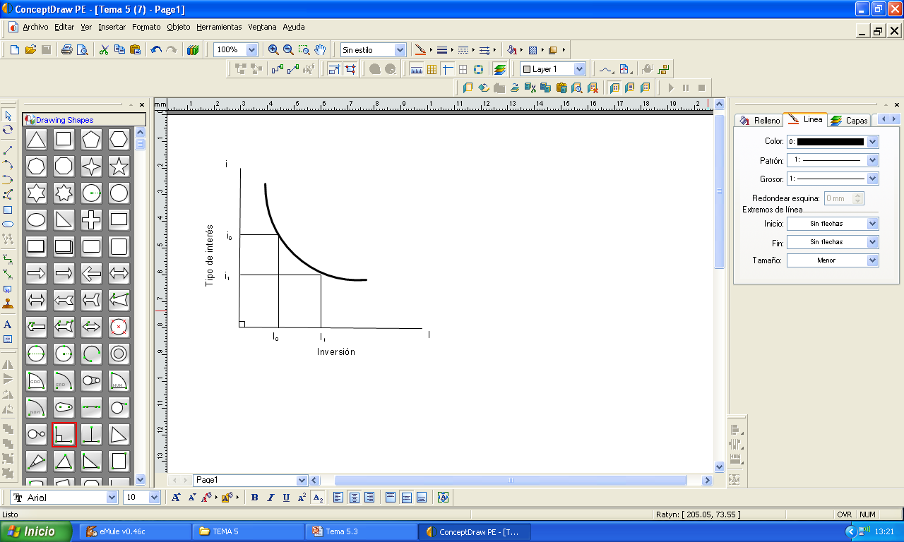
Los objetivos de la política monetaria.
Efectos de la política monetaria restrictiva en el mercado de dinero: aumentan los tipos de interés

Slide 16
Los objetivos de la política monetaria.
Efectos de la política monetaria restrictiva en el mercado de dinero: aumentan los tipos de interés
Al aumentar la inversión
  PIB = C + I + G + X - M
Se genera un efecto contractivo sobre la demanda agregada (DA)

